Slide 1
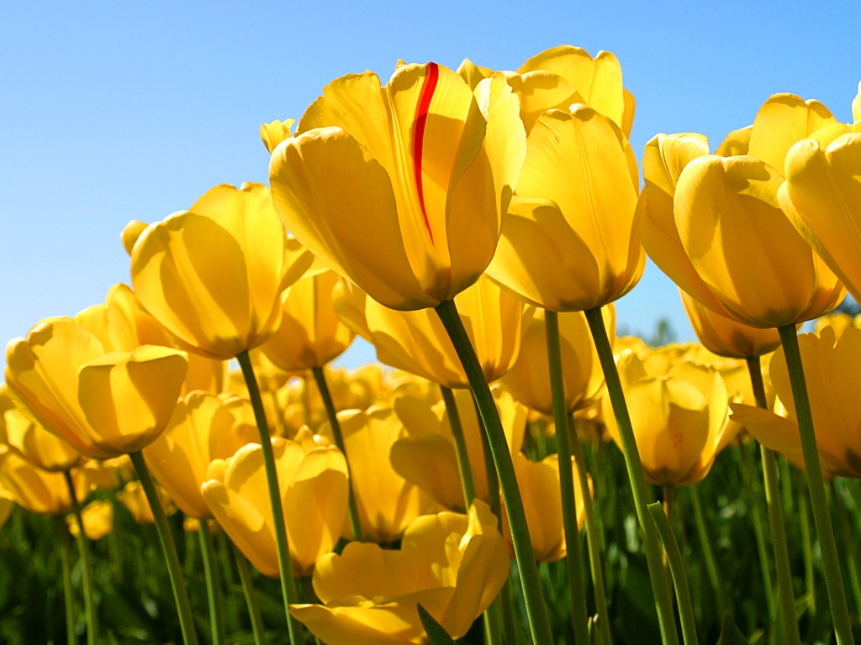
সবাইকে ধন্যবাদ

Slide 2
শিক্ষকের পরিচিতি
প্রিয় রানী
সহকারি শিক্ষক
পাইলট ফার্ম সরকারী প্রাথমিক বিদ্যালয়
পানছড়ি,খাগড়াছড়ি।

Slide 3
শ্রেণিঃ দ্বিতীয়
বিষয়ঃ বাংলা

Slide 4
শিখনফল
১। সঠিক উচ্চারণে কবিতাংশটি আবৃত্তি করতে পারবে ।
২। নতুন শব্দের অর্থ বলতে পারবে ।
৩। নতুন শব্দগুলো দিয়ে বাক্য গঠন করতে পারবে ।
৪। প্রশ্নের উত্তর লিখতে পারবে ।

Slide 5
পাঠের অনুকূল পরিবেশ সৃষ্টি

Slide 6
পাঠের শিরোনামঃ আমাদের ছোট নদী
রবীন্দ্রনাথ ঠাকুর
আমাদের ছোট--------------তার পাড়ি ।

Slide 7
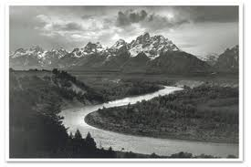
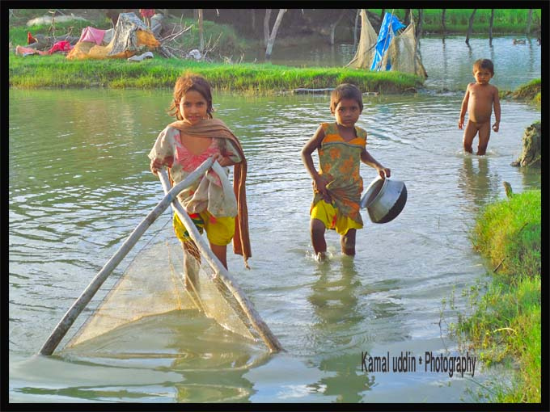
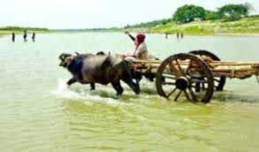
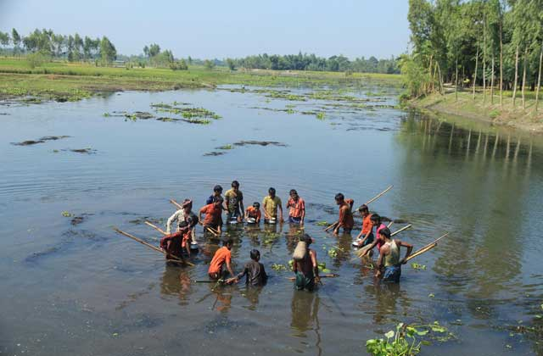
ছবিগুলো দেখ

Slide 8
শিক্ষকের আবৃত্তি

Slide 9
শিক্ষার্থীদের দলে আবৃত্তি

Slide 10
নতুন শব্দ বাছাই
বাঁকে বাঁকে – নদী বা রাস্তা যেখানে বেঁকে যায় ।
হাঁটুজল – হাঁটু সমান পানি ।
ধার – নদীর তীর ।
ঢালু – নিচু ।
পাড়ি পাড় ।

Slide 11
শব্দ দিয়ে বাক্য তৈরি
বাঁকে বাঁকে –রাস্তার বাঁকে বাঁকে সংকেত চিহ্ন থাকে ।
হাঁটুজল – ছেলেমেয়েরা হাঁটুজলে মাছ ধরে ।
ধার – নদীর ধারে সাদা কাশবন দেখা যায় ।
ঢালু –জমিটা ঢালু ।
পাড়ি – এ নদীর পাড়ি বেশ উঁচু ।

Slide 12
মূল্যায়ন
ক। বাঁকে বাঁকে কি চলে ?
খ। বৈশাখ মাসে ছোট নদীর পানি কতটুকু থাকে ?
গ। নদীর দুই ধার দেখতে কেমন লেখ ?

Slide 13
বাড়ির কাজ
কবিতাটির চার লাইন লিখে আনবে ।

Slide 14
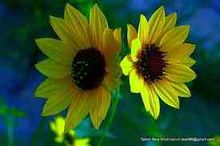
ধন্যবাদ

